Slide 1
Задача маршрутизації транспортних засобів (Vehicle Routing Problem, VRP)
Оптимізація маршрутів для підвищення ефективності
В.А.Бородін

Slide 2
Задача маршрутизації транспортних засобів (VRP)
Задача маршрутизації транспортних засобів (VRP) — це клас оптимізаційних задач, які полягають у знаходженні найефективніших маршрутів для транспортних засобів, що обслуговують набір клієнтів.спортних засобів, що обслуговують набір клієнтів і повернутися до депо, враховуючи обмеження.
Основні компоненти:
Транспортні засоби: автомобілі, вантажівки, автобуси тощо.
Депо: точка початку та завершення маршруту.
Клієнти: точки, які необхідно відвідати.
Маршрути: послідовність відвідування клієнтів.
Історична довідка: Задача вперше була сформульована у 1959 році Джорджем Данцігом та Джоном Рамзером

Slide 3
Чому важлива маршрутизація транспорту?
Логістика є ключовою в економіці та виробництві
Ефективне планування маршрутів знижує витрати
Вплив на швидкість доставки та екологічність
Сфери, де застосовується VRP:
Доставка товарів (Amazon, UPS, FedEx)
Оптимізація пасажирських перевезень
Управління комунальним транспортом (сміттєвози, пошта)
Планування маршрутів швидкої допомоги

Slide 4
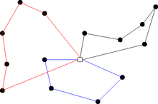
Транспортні засоби (обмеження по місткості, паливу)
Пункти доставки (координати, часові вікна)
Маршрути (оптимізація на графі)
Обмеження:
Кожен клієнт відвідується рівно один раз
Всі маршрути починаються та закінчуються у депо
Загальне навантаження не перевищує місткість транспортного засобу

Slide 5
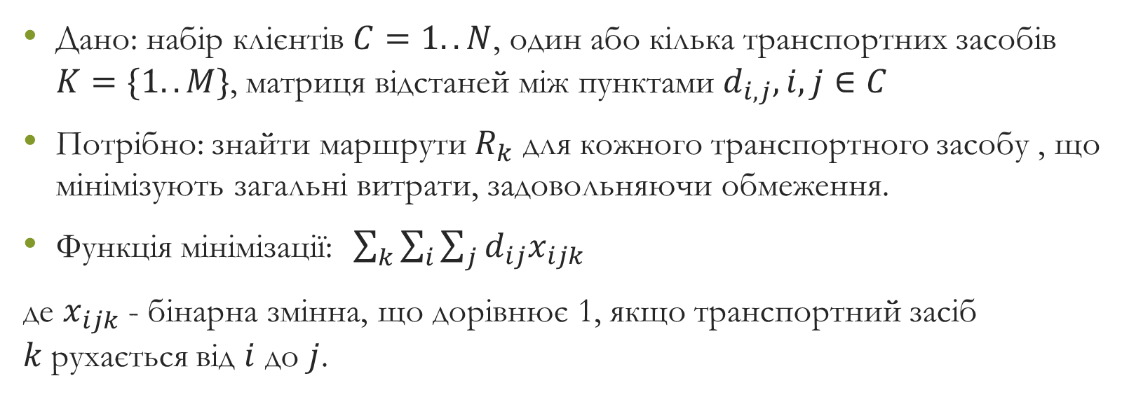
Формулювання задачі VRP
Дано: набір клієнтів $C=1..N$, один або кілька транспортних засобів $K=\{1..M\}$, матриця відстаней між пунктами $d_{i,j}, i,j∈C$
Потрібно: знайти маршрути $R_{k}$ для кожного транспортного засобу , що мінімізують загальні витрати, задовольняючи обмеження.
Функція мінімізації: $\sum_{k}{\sum_{i}{\sum_{j}{d_{ij}x_{ijk}}}}$
де $x_{ijk}$ - бінарна змінна, що дорівнює 1, якщо транспортний засіб $k$рухається від $i$ до $j$.

Slide 6
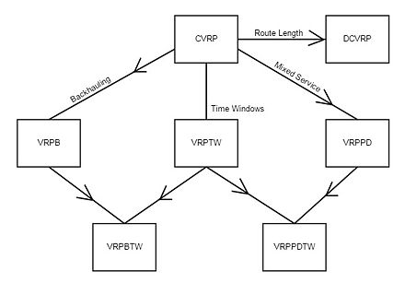
Види VRP
Класичний VRP – пошук мінімальної вартості маршруту
VRP з часовими вікнами (VRPTW)
VRP з обмеженою місткістю (CVRP)
Динамічний VRP (DVRP) – маршрути змінюються в реальному час

Slide 7
Приклад: Оптимізація маршрутів доставки для інтернет-магазину
Інтернет-магазин, який займається доставкою товарів додому, щодня отримує сотні замовлень від клієнтів у межах міста. Магазин має кілька вантажівок, які виїжджають з одного центрального складу (депо) і повинні доставити товари до клієнтів, враховуючи обмеження на вантажопідйомність та час доставки.
Кількість замовлень: 100 замовлень на день.
Транспортні засоби: 5 вантажівок, кожна з яких має обмежену вантажопідйомність (наприклад, 500 кг).
Час доставки: Кожен клієнт має певний часовий вікно, коли може прийняти замовлення (наприклад, з 9:00 до 18:00).
Відстані: Відстані між складом і клієнтами, а також між клієнтами, відомі.
Мета: Мінімізувати загальну відстань, яку проїжджають вантажівки, забезпечивши своєчасну доставку всіх замовлень.

Slide 8
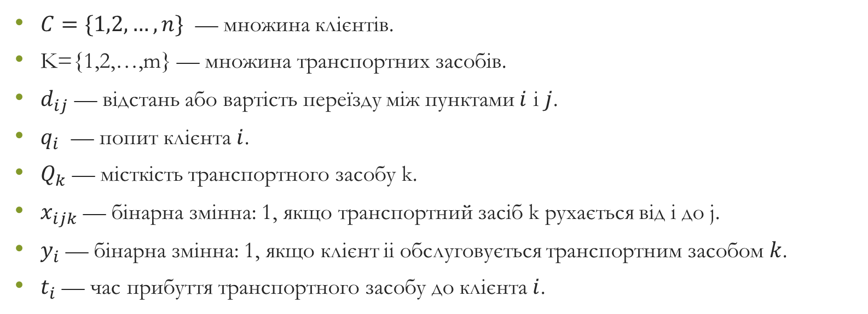
$C=\{1,2,…,n\}$ — множина клієнтів.
K={1,2,…,m} — множина транспортних засобів.
$d_{ij}$ — відстань або вартість переїзду між пунктами $i$ і $j$.
$q_{i}$ — попит клієнта $i$.
$Q_{k}$ — місткість транспортного засобу k.
$x_{ijk}$ — бінарна змінна: 1, якщо транспортний засіб k рухається від i до j.
$y_{i}$ — бінарна змінна: 1, якщо клієнт ii обслуговується транспортним засобом $k$.
$t_{i}$ — час прибуття транспортного засобу до клієнта $i$.

Slide 9

Потрібно мінімізувати загальні витрати (наприклад, відстань, час, паливо):
$$\min{\sum_{k∈K}{\sum_{i∈C}{\sum_{j∈C}{d_{ij}x_{ijk}}}}}$$

Slide 10
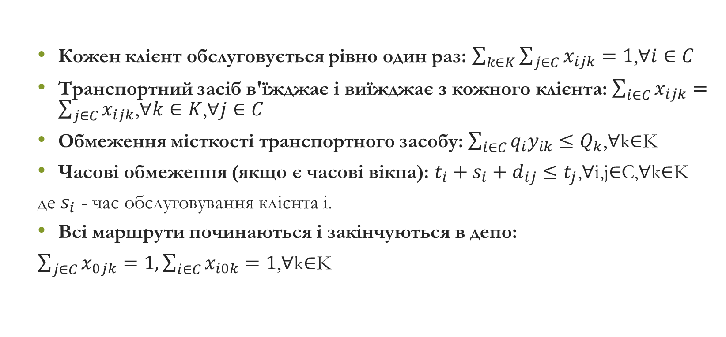
Обмеження задачі
Кожен клієнт обслуговується рівно один раз: $\sum_{k∈K}{\sum_{j∈C}{x_{ijk}}}=1$,$∀i∈C$
Транспортний засіб в'їжджає і виїжджає з кожного клієнта: $\sum_{i∈C}{x_{ijk}}=\sum_{j∈C}{x_{ijk}}$,$∀k∈K$,$∀j∈C$
Обмеження місткості транспортного засобу: $\sum_{i∈C}{q_{i}y_{ik}}≤Q_{k}$,∀k∈K
Часові обмеження (якщо є часові вікна): $t_{i}+s_{i}+d_{ij}≤t_{j}$,∀i,j∈C,∀k∈K
де $s_{i}$ - час обслуговування клієнта i.
Всі маршрути починаються і закінчуються в депо:
$\sum_{j∈C}{x_{0jk}}=1,\sum_{i∈C}{x_{i0k}}=1$,∀k∈K

Slide 11
Особливості формулювання як задачі комбінаторної оптимізації
VRP є узагальненням задачі комівояжера (TSP), що є NP-складною.
Використовуються методи вирішення:
Точні алгоритми: гілок і меж, лінійне програмування.
Евристики: жадібні алгоритми, мурашині алгоритми, генетичні алгоритми.
Метагевристики: симуляція відпалу, табуйований пошук.
Врахування реальних умов: трафік, змінні потреби клієнтів, динамічні маршрути.

Slide 12
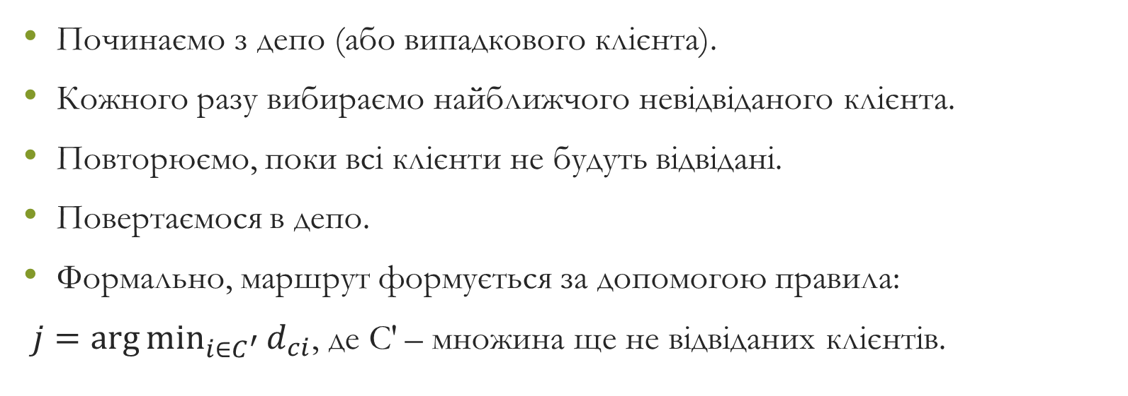
Nearest Neighbor (NN)
Починаємо з депо (або випадкового клієнта).
Кожного разу вибираємо найближчого невідвіданого клієнта.
Повторюємо, поки всі клієнти не будуть відвідані.
Повертаємося в депо.
Формально, маршрут формується за допомогою правила:
$j=arg⁡\min_{i∈C^{′}}{d_{ci}}$, де C′ – множина ще не відвіданих клієнтів.

Slide 13
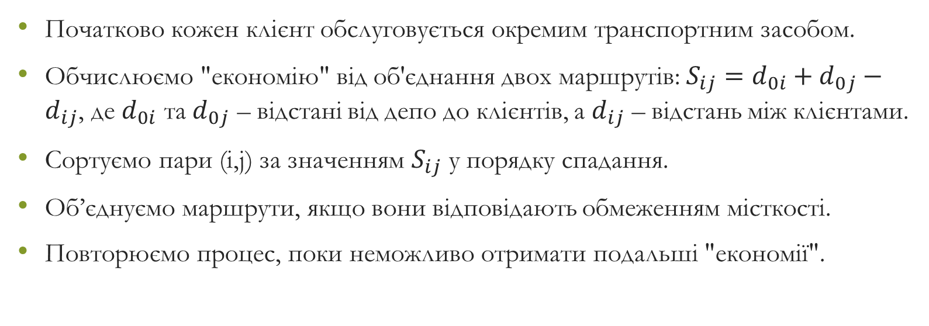
Savings Algorithm
Початково кожен клієнт обслуговується окремим транспортним засобом.
Обчислюємо "економію" від об'єднання двох маршрутів: $S_{ij}=d_{0i}+d_{0j}−d_{ij}$, де $d_{0i}$ та $d_{0j}$ – відстані від депо до клієнтів, а $d_{ij}$ – відстань між клієнтами.
Сортуємо пари (i,j) за значенням $S_{ij}$ у порядку спадання.
Об’єднуємо маршрути, якщо вони відповідають обмеженням місткості.
Повторюємо процес, поки неможливо отримати подальші "економії".

Slide 14
Жадібний адаптивний пошук (GRASP)
Greedy Randomized Adaptive Search Procedure (GRASP) – це метод, що комбінує жадібний підхід з випадковістю та локальним пошуком:
Побудова початкового рішення:
Використовуємо випадковий вибір наступного кроку замість жадібного правила.
Розглядаємо множину "добрих" кандидатів, обираючи серед них випадково.
Локальний пошук:
Оптимізуємо отримане рішення за допомогою локальних перестановок (наприклад, "2-opt" або "swap").
Повторення процесу:
Запускаємо алгоритм кілька разів та обираємо найкраще знайдене рішення

Slide 15
Імплементація GRASP

Slide 16
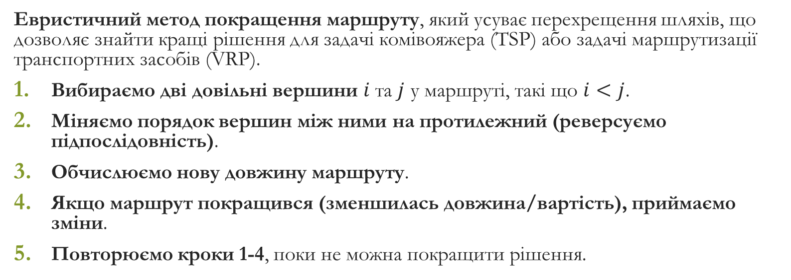
2-Swap Method (2-Opt)
Евристичний метод покращення маршруту, який усуває перехрещення шляхів, що дозволяє знайти кращі рішення для задачі комівояжера (TSP) або задачі маршрутизації транспортних засобів (VRP).
Вибираємо дві довільні вершини $i$та $j$ у маршруті, такі що $i<j$.
Міняємо порядок вершин між ними на протилежний (реверсуємо підпослідовність).
Обчислюємо нову довжину маршруту.
Якщо маршрут покращився (зменшилась довжина/вартість), приймаємо зміни.
Повторюємо кроки 1-4, поки не можна покращити рішення.

Slide 17
Приклад
Маємо маршрут: A→B→C→D→E→A
Обираємо (B, D), міняємо напрямок: A→D→C→B→E→A
Часова складність: O(n²) у найгіршому випадку (повторні перевірки всіх можливих пар).
Переваги: ✔ Простий у реалізації. ✔ Добре працює для локального покращення маршрутів. ✔ Зменшує довжину маршруту, особливо якщо є перехрещення.
Недоліки: ❌ Не гарантує глобального оптимуму. ❌ Потребує багато ітерацій на великих графах.

Slide 18
Метод відгалужень і меж для VRP
Ідея алгоритму: використовує дерево пошуку, щоб поступово знаходити оптимальний маршрут, відсікаючи невигідні варіанти.
Генерація вузлів дерева – кожен вузол відповідає частковому маршруту.
Обчислення нижньої межі – оцінюємо мінімальну можливу вартість.
Пріоритетна черга – вибираємо вузол із найменшою нижньою межею.
Відсікання гілок (bound) – якщо межа вища за поточний мінімум, вузол відкидається.
Продовження пошуку – поки не знайдено найкоротший маршрут.

Slide 19
Реалізація та особливості
Використовуємо пріоритетну чергу (Priority Queue) – спочатку розглядаються найбільш перспективні вузли. Розраховуємо нижню межу (Lower Bound) – беремо два найменші ребра для кожного міста. Генеруємо нові маршрути (Branching) – додаємо нові міста в маршрут. Відсікаємо неефективні варіанти (Bounding) – якщо межа вища за поточний мінімум, відкидаємо вузол. Завершуємо маршрут поверненням у початкове місто (Depot).
Часова складність: Найгірший випадок – O(n!), але завдяки відсіченню гілок працює значно швидше.

